Slide 1
Présentation du Projet d’intervention en contexte
Éloise Desjardins
Stage 4 en enseignement primaire
ENP-3500 (NRC: 91358)

Slide 2
Présentation
Je suis en contexte de stage à l’emploi à l’école Notre-Dame-des-Neiges en 5e année. J’ai un groupe de 18 élèves qui est de nature calme.
Depuis le début de l’année, je constate que la grande majorité des élèves ont un comportement passif. En passant inaperçus, certains n’interviennent que très peu en classe, que ce soit, lors de discussion, d’échange, de travail en sous-groupe, etc.. Ils peuvent passer un grand nombre de minutes sans rien faire, et ce, même si la tâche est explicitée et écrite au tableau.

Slide 3
Identification de la problématique
La problématique que je souhaite résoudre est en lien direct avec la compétence transversale Mettre en œuvre sa pensée créatrice, plus précisément la composante S’engager dans la réalisation (PFEQ, p. 23). Afin d’aider mes élèves à être davantage investies dans la classe, je souhaite donc bâtir mon projet autour de l’engagement et la motivation. Mon objectif est donc d’amener les élèves à s’engager dans notre communauté d’apprenant.

Slide 4
Solutions - Interventions
Donner du sens à la tâche : perception de la tâche — les élèves vont davantage s’engager lorsqu’ils perçoivent l’activité comme intéressante, signifiante ou utile — donner du sens à la tâche (exemple : intérêts des élèves, expliquer l’objectif, faire un lien avec la vie) (Gaudreau, 2024).
Planifier la participation active des élèves : enseignement magistral de 13 minutes maximum — poser des questions (l’ensemble de la classe doit y répondre, désigner une personne par équipe, écrire la réponse, carton de couleur associé à la réponse, Kahoot), prévoir des activités d’apprentissage pour les élèves qui terminent plus rapidement une tâche, varier les modalités d’enseignement (magistrale, sous-groupe, dyade, interactive, etc.) (Gaudreau, 2024).
Superviser la progression des apprentissages : circuler en classe (permets de repérer les élèves en difficulté et encourager les bons comportements), recueillir sur une base régulière les travaux et les devoirs (Gaudreau, 2024).
Conseil de coopération : permets aux élèves d’être engagés, remettre le problème entre leur main, organiser la vie de classe et gérer les relations (Dogot, Leuze, 2014).

Slide 5
Transfert et mobilisation des connaissances/expériences issus des autres projets réalisés
Motiver les élèves dans leurs apprentissages à l’aide d’un système d’émulation d’un groupe au 2e cycle — Catherine Chaput (Université Laval 2023-2024)
Comme exposé dans l’article, promouvoir l’autonomie en classe par le biais d’offrir des choix permet aux élèves de se sentir davantage « motivés et concernés par leurs apprentissages » (Paquet, Carbonneau et Vallerand, 2016). En partant de la théorie de l’autodétermination, « les élèves peuvent compter sur leurs collègues de classe et sur » moi « pour les soutenir dans leur apprentissage tout en ayant une liberté dans leur choix » (Chaput, 2023-2024). Je vais donc axer mes interventions davantage sur l’autonomie des élèves.
Je pourrais donc mobiliser cette intervention en classe afin de bonifier mon approche, sachant que cette intervention est prouvée puisqu’elle est issue des revues des finissant-e-s.

Slide 6
Échéancier
1. Préparation/Amorce — semaine du 11 novembre
a) Constat : Je constate que plusieurs d’entre vous ont un comportement passif, que vous ne vous investissez pas souvent dans la tâche. Plusieurs ne prennent pas d’initiative et font le minimum de ce qui est demandé.
b) Lecture de l’album Ce n’est pas comme ça qu’on joue au hockey ! pour sensibiliser les élèves à cette problématique (utilisation des intérêts des élèves) (audace et persévérance).
c) Exposer aux élèves ce que je m’engage à faire (donner du sens à la tâche, planifier la participation active, superviser la progression des apprentissages et axer les interventions pour développer leur autonomie) et demander aux élèves ce qu’ils comptent changer dans leur attitude et comportement.
2. Réalisation — semaine du 25 novembre
a) Mettre en place un conseil de coopération afin de donner aux élèves le pouvoir de changer les choses dans la classe afin de les engager activement.
3. Intégration — 30 minutes par semaine jusqu’au changement en anglais
a) Poursuivre le conseil de coopération afin d’être en constante amélioration du climat de classe et encourager les élèves à continuer leur engagement afin qu’ils puissent changer les aspects qu’ils aiment moins.
b) Rétroactions individuelles et collectives
Poulin, A., Girard, F.(2018)

Slide 7
Ressources
Manuel : Gérer efficacement sa classe
Revue des finissantes : Motiver les élèves dans leurs apprentissages à l’aide d’un système d’émulation d’un groupe au 2e cycle
L’album : Ce n’est pas comme ça qu’on joue au hockey !
Questionnaire sur l’album
Fiches et affiche pour le conseil de coopération
TES
Enseignante associée

Slide 8
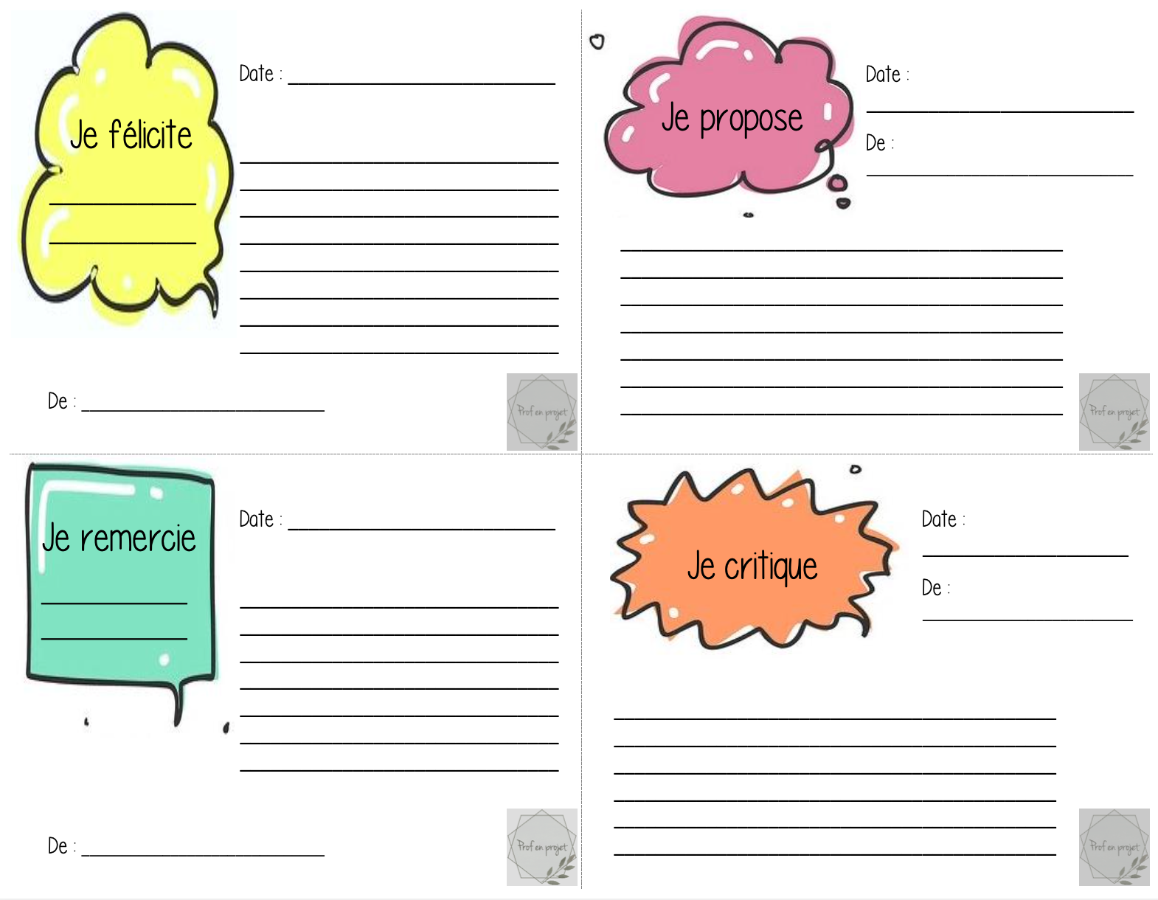
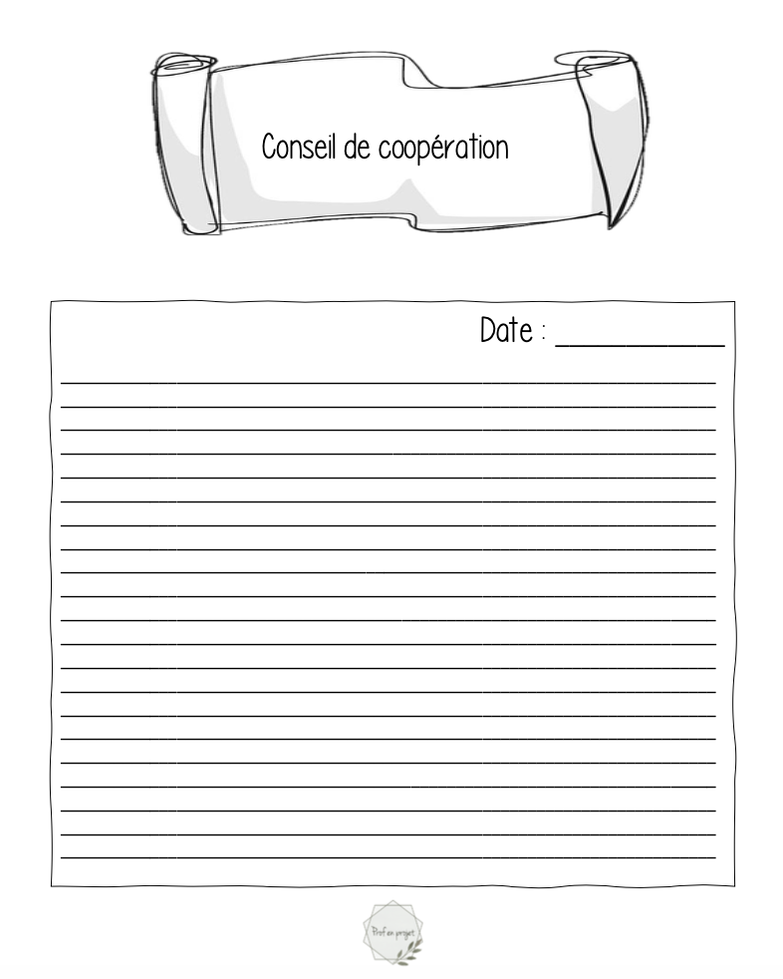
Documentation
Pour documenter la résolution du problème, par le biais du conseil de coopération, je vais mettre en place de petites fiches pour aider les élèves à écrire leur préoccupation ou les aspects qu’ils aimeraient changer dans le groupe.
Aussi, lors du premier conseil de coopération, un élève, qui sera désigné secrétaire, devra prendre en notes tous les sujets abordés lors des rencontres. Je vais garder les fiches et les notes prises afin de voir la progression et le niveau d’engagement des élèves pour ce conseil.

Slide 9
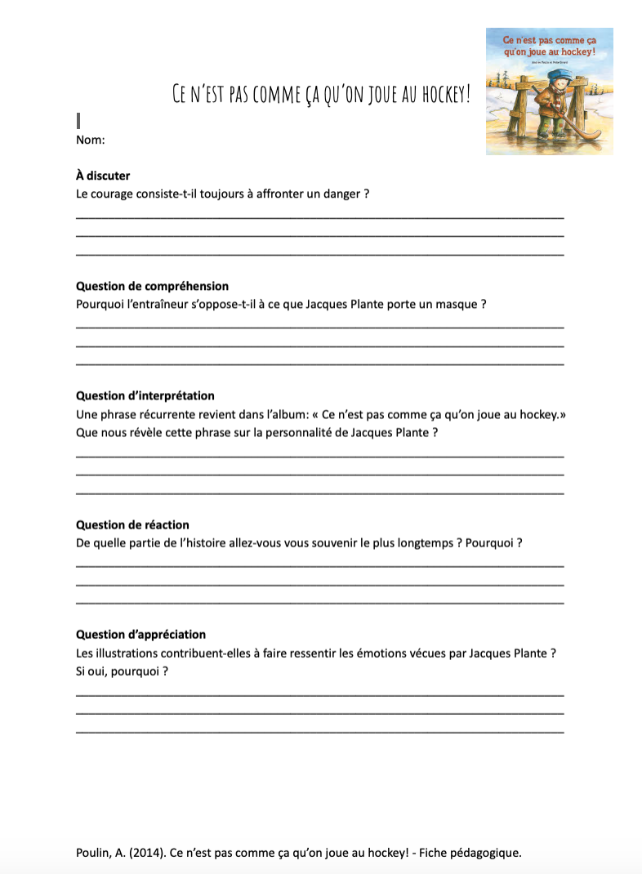
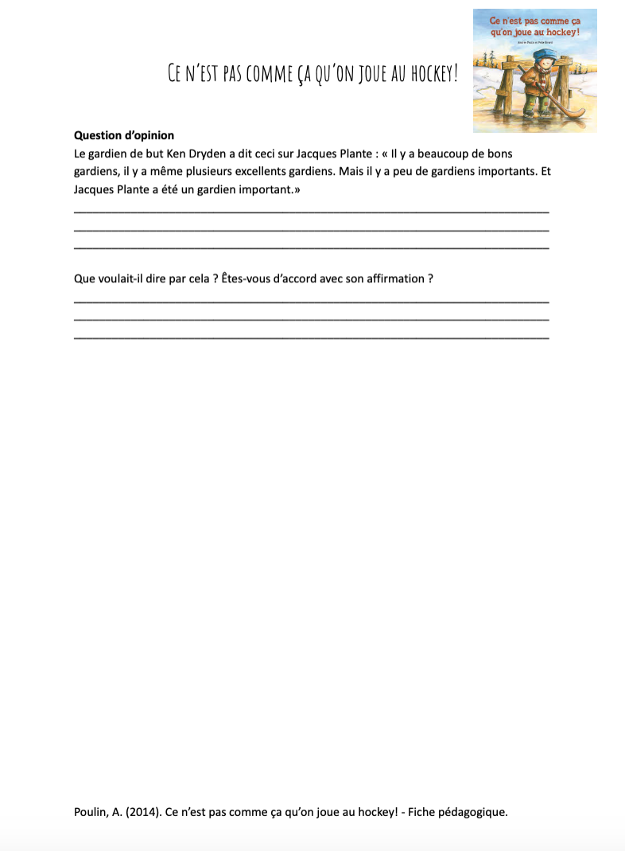
Obstacles anticipés
Lors de l’amorce, au moment de la lecture de l’album Ce n’est pas comme ça qu’on joue au hockey !, les élèves vont devoir répondent à différentes questions afin de débuter la réflexion.
Aussi, pour assurer un bon déroulement lors des premières rencontrent pour le conseil de coopération, je vais participer à celles-ci. Je pourrais ainsi guider les élèves et enligner la discussion afin de faire avancer les choses.

Slide 10
Bibliographie
Dogot, Y., Leuze, H.(2014). Le conseil de coopération - un outil pour organiser la vie de classe et gérer les relations. Consulté le 27 octobre 2024.
Gaudreau, Nancy. (2024).Gérer efficacement sa classe: les ingrédients essentiels 2e éd.. Édition du PRESSES DE L’UNIVERSIT DU QUEBEC (PUQ).
Gouvernement du Québec. (2006). Compétences transversales. Ministère de l’Éducation, du Loisir et du Sport. Québec, Canada.
Paquet, Carbonneau et Vallerand. (2016). La théorie de l’autodétermination - Aspects théoriques et appliqués. Édition De BOECK.

